Slide 1
4. css

Slide 3
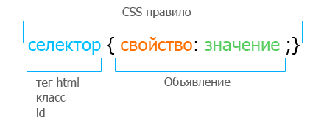
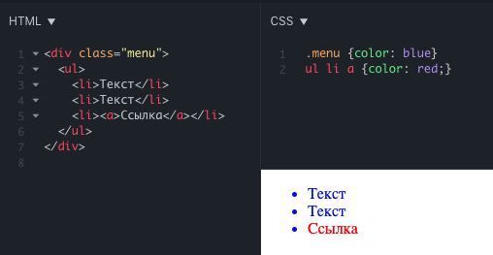
CSS - Cascading Style Sheets («каскадные таблицы стилей»).

Slide 4
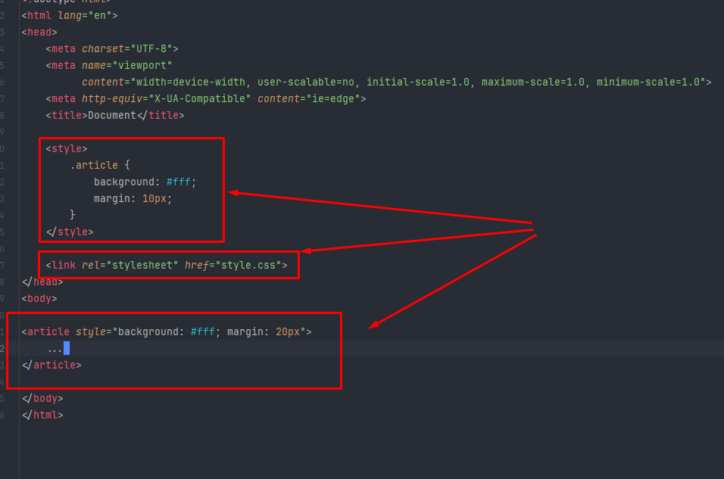
Способы подключения CSS
Способы подключения CSS стилей:
Напрямую в теге <head>
в аттрибуте style для конкретного
селектора
Подключить файл со стилями

Slide 5
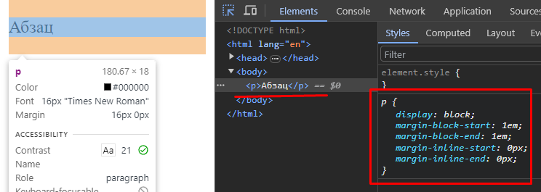
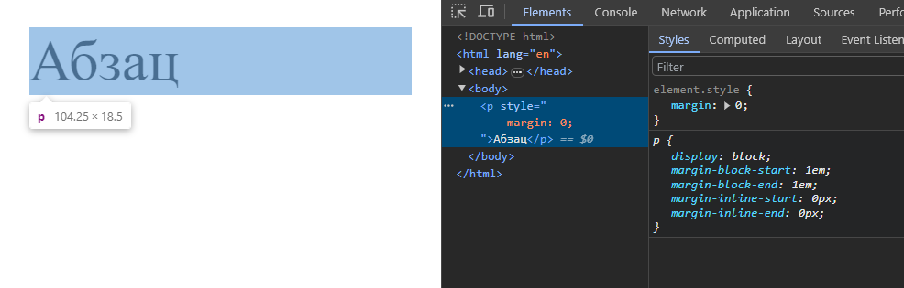

Slide 6
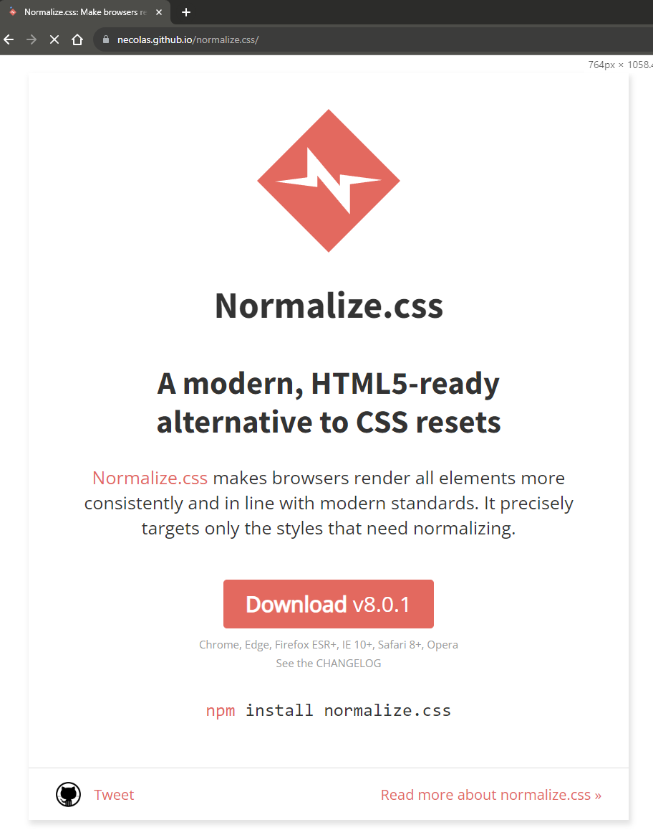
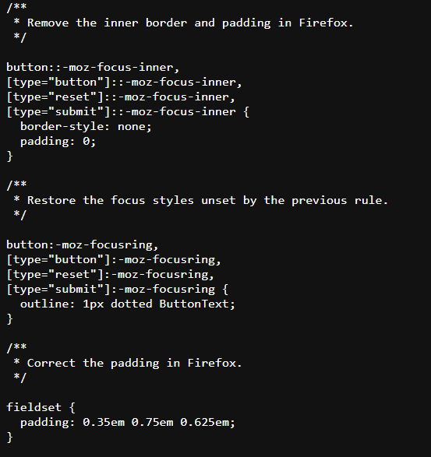

Slide 7
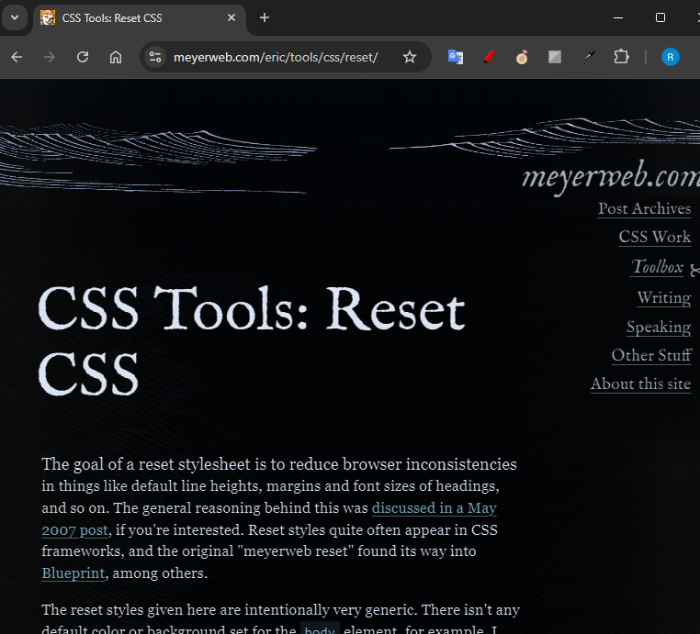
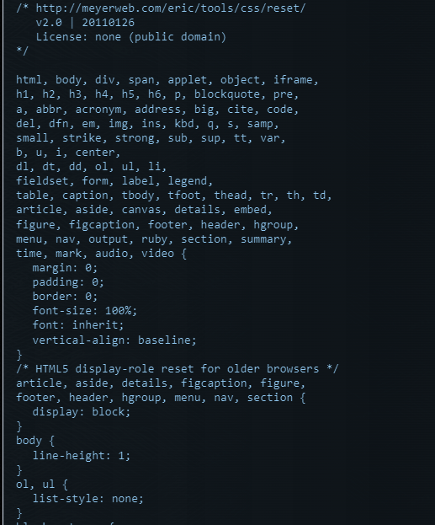

Slide 8
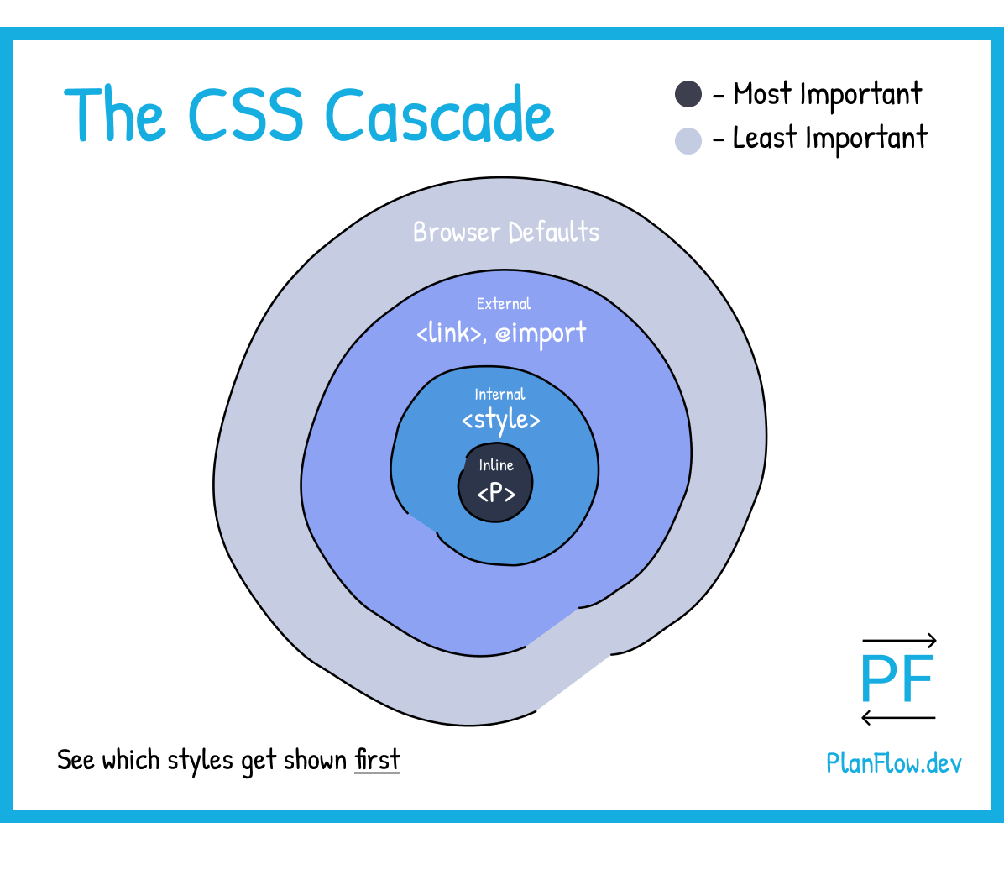
Каскады в CSS
CSS («Cascading Style Sheets») - Каскадные Таблицы Стилей
Применение CSS к документам HTML основано на двух принципах:
наследование заключается в том, что свойства CSS, объявленные для элементов-предков, почти всегда наследуются элементами-потомками.
каскадирование применяется в случае, когда какому-то элементу HTML одновременно поставлено в соответствие более одного правила CSS, то есть, когда происходит конфликт значений этих правил.

Slide 9
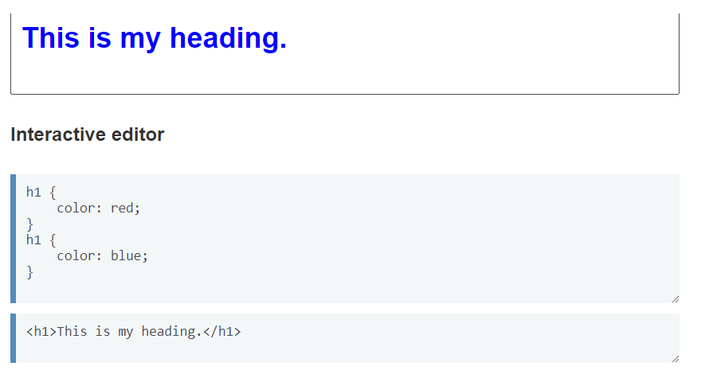
Каскад
Каскад таблицы стилей, если говорить упрощённо, означает, что порядок следования правил в CSS имеет значение; когда применимы два правила, имеющие одинаковую специфичность, используется то, которое идёт в CSS последним.

Slide 10
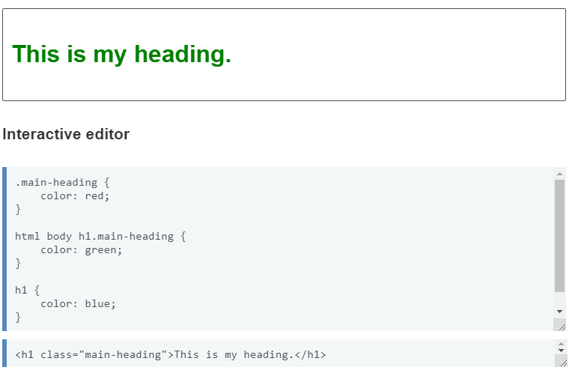
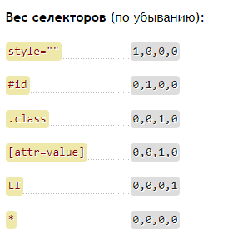
Специфичность
Специфичность - это способ, с помощью которого браузеры определяют, какие значения свойств CSS наиболее соответствуют элементу и, следовательно, будут применены.
Так делать плохо: color: blue !important;

Slide 11
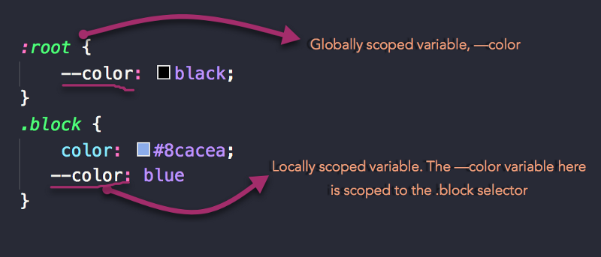
Css переменные
CSS переменные (пользовательские CSS-свойства) это сущности, определяемые автором CSS, хранящие конкретные значения, которые можно повторно использовать в документе.
Они устанавливаются с использованием custom property нотации: например. --main-color: black;
доступны через функцию var() (например. color: var(--main-color);) .

Slide 12
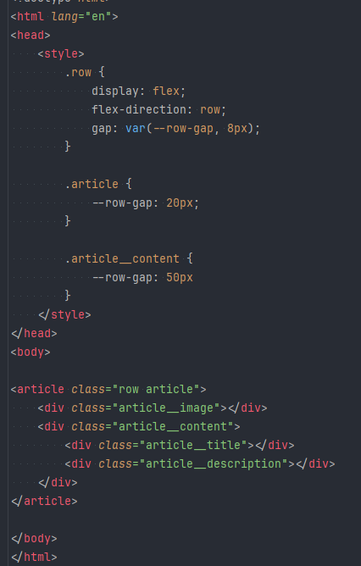
Css переменные

Slide 13
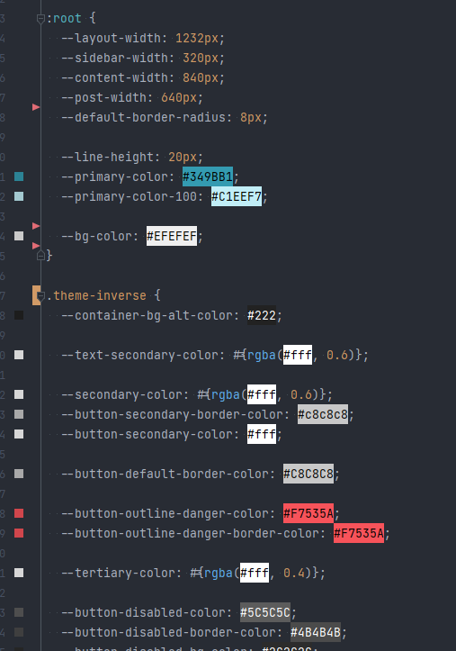
Css переменные

Slide 14
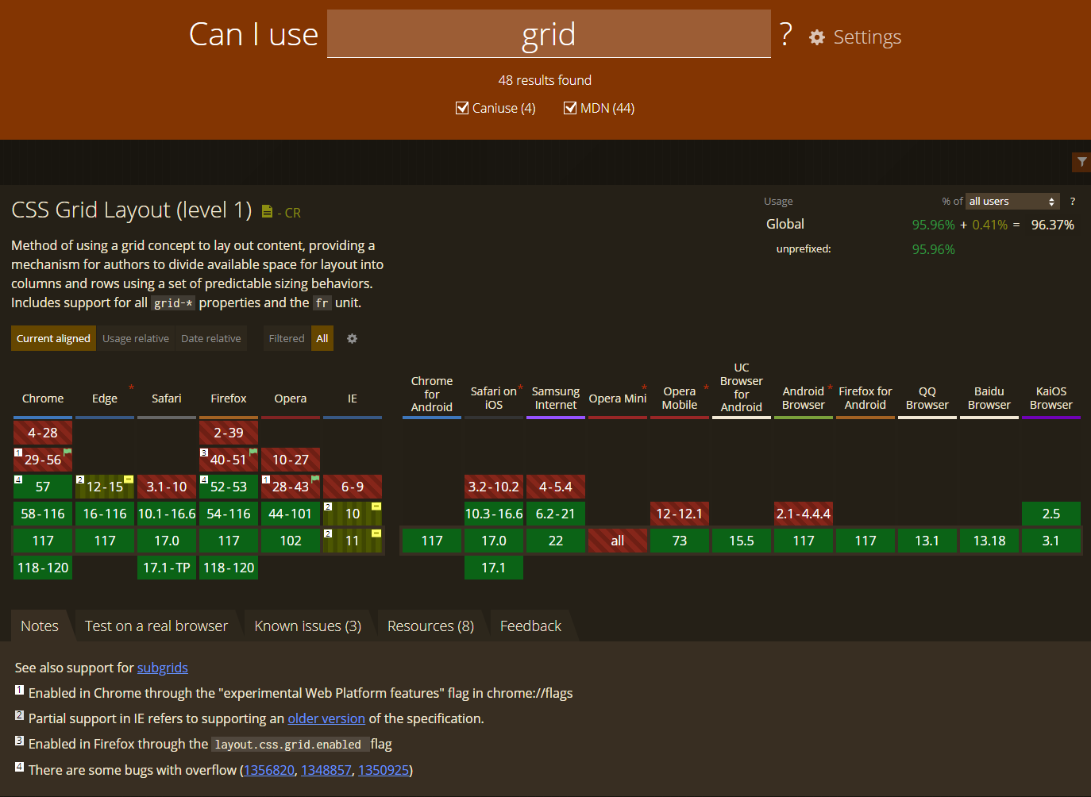
https://caniuse.com/

